Slide 1


Муниципальный этап
Всероссийского конкурса
«Учитель года - 2017»

Slide 2

Цель:
выявления талантливых, творчески работающих педагогов, повышения их престижа и статуса в обществе, а также их поддержки и поощрения;
профессионального развития учительства и его социальной активности, общественного и профессионального участия в формировании и реализации образовательной политики;
повышения открытости образования;
развития инноваций в образовании;
распространения передового педагогического опыта.

Slide 3
«Есть желание- будут возможности!
Будет действие – появится результат!»
Девиз:

Slide 4
НАШИ
КОНКУРСАНТЫ

Slide 5
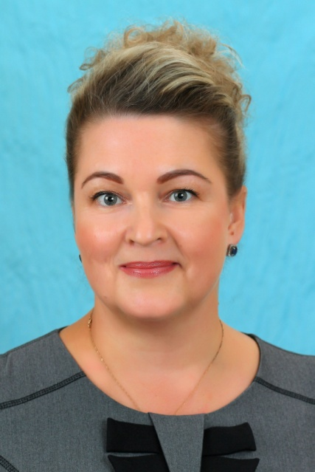
Петришина
Татьяна Ивановна учитель английского языка в МОУ «Гимназия иностранных языков»
Коми ордена «Знак Почета»
государственный педагогический институт
Общий педагогический стаж 27 лет
Высшая квалификационная категория

Slide 6
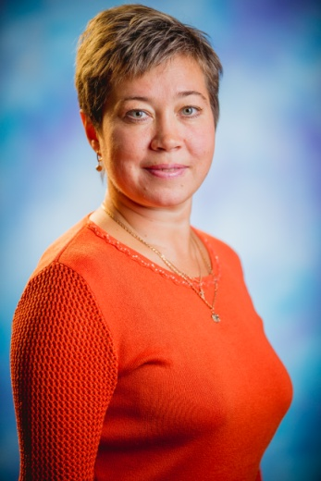
Немчинова
Елена Ивановна учитель физической культуры в МОУ «НШДС №1»
Сыктывкарское педагогическое
училище № 2
Общий педагогический стаж :
23 года
Высшая квалификационная категория

Slide 7
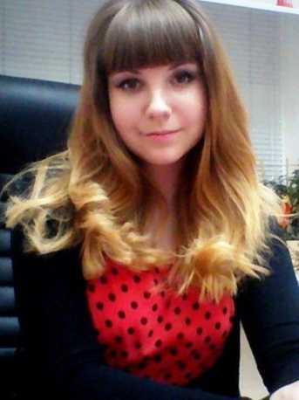
Карнова
Вероника Александровна учитель английского языка в МОУ «СОШ № 2»
Горловский институт иностранных языков
Государственного высшего учебного заведения
«Донбасский государственный педагогический университет»
Общий педагогический стаж:
2 года
Первая квалификационная категория

Slide 8
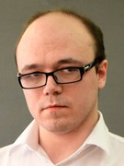
Гаврилов
Александр Сергеевич учитель истории и обществознания в МОУ «СОШ № 3»
Сыктывкарский
государственный университет
Общий педагогический стаж:
3 года
Первая квалификационная категория

Slide 9
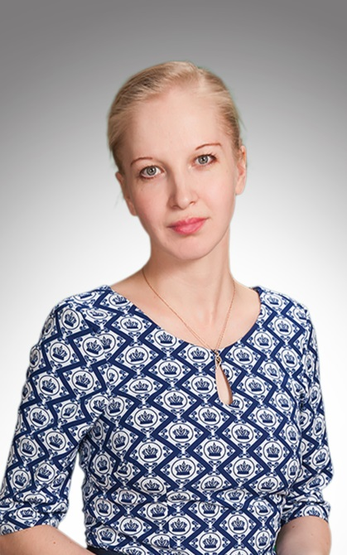
Истомина
Ольга Анатольевна учитель начальных классах
МОУ «СОШ № 4»
Коми государственный педагогический институт
Общий педагогический стаж :
8 лет
Первая квалификационная категория

Slide 10
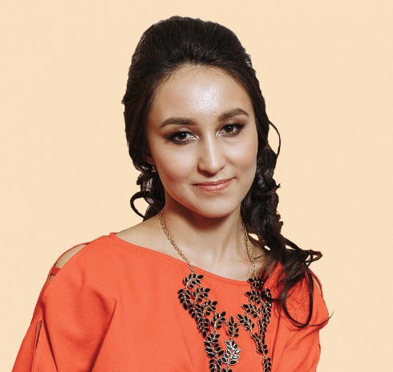
Зайнуллина
Илюза Шарафутдиновна учитель технологии в МОУ «СОШ № 15»
Курганский государственный университет
Общий педагогический стаж:
3 года

Slide 11
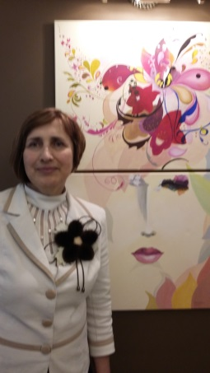
Никулина
Татьяна Фёдоровна учитель искусства и технологии в МОУ «СОШ №16»
Костромской педагогический институт им. Некрасова, учитель изобразительного искусства
Общий педагогический стаж:
37лет
Высшая квалификационная категория

Slide 12
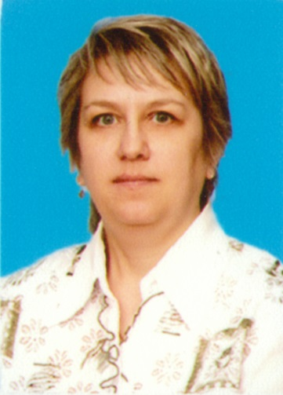
Кузнецова
Ирина Васильевна учитель биологии и химии в МОУ «СОШ № 17»
Сыктывкарский государственный университет
Общий педагогический стаж:
21 год
Высшая квалификационная категория

Slide 13
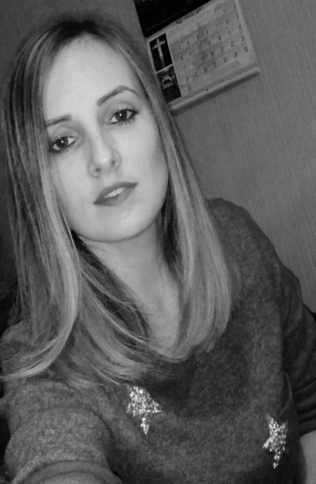
Карманова
Мария Ивановна учитель начальных классов в МБОУ «СОШ № 18»
Коми государственный педагогический институт
Общий педагогический стаж : 8 лет

Slide 14
Истратова
Елена Кимовна учитель искусства в МОУ «СОШ № 21»
Сыктывкарский государственный университет имени Питирима Сорокина
Общий педагогический стаж :
2 года
Первая квалификационная категория

Slide 15
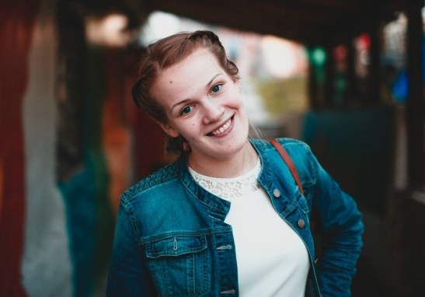
Пашина
Зоя Владимировна учитель физической культуры в МОУ «СОШ № 32»
Сыктывкарский
гуманитарно-педагогический колледж имени И. А. Куратова
Общий педагогический стаж :
4 года 2 месяца
Первая квалификационная категория

Slide 16
Муниципальный этап
Всероссийского конкурса
«Учитель года - 2017»

Slide 17
Желаем удачи!

